Slide 1

第４期大阪府がん対策推進計画（概要）
資料１
基本的事項
●計画策定の趣旨・背景
がん患者への医療の提供等の現状と課題を把握し、その解決を図るための取組みを社会全体で総合的かつ計画的に推進
●計画の位置付け
がん対策基本法第12条第１項の規定に基づき策定する、がん対策の推進に関する都道府県計画
●計画の期間
令和６（2024）年度～令和11（2029）年度（６年間）
基本理念
がんになっても適切な医療を受けられ、安心して暮らせる社会の構築
全体目標
●がん死亡率の減少 ●がんり患率の減少
●がん生存率の向上 ●がん患者や家族の生活の質の維持
がんの予防、早期発見 | がん医療の充実
⑴がんの予防 ⑵肝炎肝がん対策の推進 ⑶がん検診によるがんの早期発見 | ⑴医療提供体制の充実 ⑵小児・AYA世代のがん、高齢者のがん、希少がん等の対策 ⑶高度・専門的な医療の活用 ⑷緩和ケアの推進
患者支援の充実 | データの基盤整備・活用
⑴がん患者の相談支援 ⑵がん患者への情報提供 ⑶がん患者等への社会的な問題への対策 | ⑴がん登録の精度向上 ⑵がん登録等のデータの利活用
がん対策を社会全体で進める環境づくり
⑴社会全体での機運づくり ⑵大阪府がん対策基金の活用 ⑶がん患者会等との連携推進 ⑷がん教育、がんに関する知識の普及啓発

Slide 2
第４期大阪府がん対策推進計画（基本的な取組み）
１ がんの予防・早期発見
（１）がんの予防 | （２）肝炎肝がん対策の推進 | （３）がん検診によるがんの早期発見
① たばこ対策 ② 喫煙以外の生活習慣の改善 ③ がんに関する感染症対策 | ①肝炎肝がんの予防 ②肝炎ウイルス検査の受検促進 ③受診・受療の推進 ④肝炎肝がんに関する普及啓発の推進 | ①市町村におけるがん検診受診率の向上 ②がん検診の精度管理の充実 ③職域におけるがん検診の推進
２ がん医療の充実
（１） 医療提供体制の充実 | （２）小児･AYA世代のがん、高齢者のがん、 希少がん等の対策 | （３）高度・専門的な医療の活用
 |  | （４） 緩和ケアの推進
①がん診療拠点病院の機能強化 ②がん医療連携体制の充実 | ①小児・AYA世代のがん ②高齢者のがん医療 ③希少がん等 | ①緩和ケアの普及啓発 ②質の高い緩和ケア提供体制の確保 ③緩和ケアに関する人材育成 ④社会連携に基づく緩和ケア
３ 患者支援の充実
（１）がん患者の相談支援 | （２）がん患者への情報提供 | （３）がん患者等の社会的な問題への対策
①がん相談支援センターの認知度 及び質の向上 | ①情報提供 | ①小児・AYA世代における療養環境への支援 ②全ての働く世代のがん患者の就労支援の推進 ③高齢者の支援 ④妊よう性温存治療について ⑤アピアランスケアの充実 ⑥がんのリハビリテーション提供体制の整備
４ データの基盤整備・活用
５ がん対策を社会全体で進める環境づくり
（１）がん登録の精度向上
（２）がん登録等のデータの利活用
①がん登録による情報の提供 ②がん登録による情報の活用
（１）社会全体での機運づくり | （２）大阪府がん対策基金の活用
（３）がん患者会等との連携推進
（４）がん教育、がんに関する知識の普及啓発

Slide 3
第４期大阪府がん対策推進計画（全体目標）
がん年齢調整死亡率の減少
 | 【全体目標】 | 計画策定時の値 | 現状値 | 2029年度 目標値
1 | 大阪府のがん年齢調整死亡率（75歳未満） 【人口動態統計を用いて大阪国際がんセンター がん対策センター作成】 | 132.2人 ＜人口10万対＞ 【令和３（2021）年】 | 127.5人 ＜人口10万対＞ 【令和4（2023）年】 | 減少
●大阪府のがん年齢調整死亡率（75歳未満、2015年モデル人口）は、人口10万人あたり127.5人（計画策定時 -4.7人）であり、計画策定時より減少
がん年齢調整り患率の減少
 | 【全体目標】 | 策定時の値 | 現状値 | 2029年度 目標値
2 | 大阪府のがん年齢調整り患率（75歳未満、進行がん) 【大阪府がん登録データを用いて大阪国際がん センター がん対策センター作成】 | 268.4人 ＜人口10万対＞ 【令和元（2019）年】 | 251.9人 ＜人口10万対＞ 【令和2（2020）年】 | 減少
●大阪府のがん年齢調整り患率（75歳未満、進行がん、2015年モデル人口）は、人口10万人あたり251.9人 （計画策定時 -16.5人）であり、計画策定時より減少
がん生存率の向上
●関係する個別目標、モニタリング指標において、がん患者の５年相対生存率がやや増加。
がん患者や家族の生活の質の維持
●関係する個別目標、モニタリング指標の一部は、令和８年度に実施する患者ニーズ調査の結果を待つ必要が
あるが、目標、指標の多くは、ほぼ横ばい。

Slide 4
１ がんの予防･早期発見
（１）がんの予防 計画Ｐ64-66
計画Ｐ59
≪第４期大阪府がん対策推進計画における個別目標≫
 | 個別目標 | 計画策定時の値 | 現状値 | 2029年度目標値
1 | 20 歳以上の者の喫煙率の減少 （男性/女性） 【国民生活基礎調査】 | 24.3％／8.6％ 【令和４（2020）年】 | 令和７年度国民生活基礎 調査の結果を受け算出 | 15%／5%
2 | 敷地内全面禁煙の割合 （①病院/②私立小中高等学校/③官公庁/④大学） 【大阪府調べ】 | ①97.4%／②90.9% ③82.3％／④68.2％ 【令和 5（2023）年度】 | ①93.9%／②94.1％ ③80.1％／④58.0％ 【令和６年（2024）年度】 | 100%
3 | 望まない受動喫煙の機会を有する者の割合（職場/飲食店） 【①国民健康・栄養調査】 【②大阪府健康づくり実態調査】※ | ①26.4%／42.6% 【平成 30（2018）年】 ②「12.1％／20.0％」 【令和 4（2022）年度】 | ①令和6 年国民栄養・健 康調査の結果を受け算出②令和7年度大阪府健康づくり実態調査を受け算出 | 0%／0%
※直近の傾向を把握するためのベースライン値と異なる指標（大阪府健康づくり実態調査）による参考値
≪第４期大阪府がん対策推進計画におけるモニタリング指標≫
モニタリング指標 | 計画策定時の値 | 現状値
妊婦の喫煙率 【厚生労働省※母子保健課調査】 | 2.7％ 【令和3（2021）年度】 | 2.4％ 【令和5（2023）年度】
※現在は子ども家庭庁が実施
4

Slide 5
各個別目標の推移・全国との比較
参考
１ 20 歳以上の者の喫煙率の減少（男性/女性）
２ 敷地内全面禁煙の割合（①病院/②私立小中高等学校/③官公庁/④大学）
①病院
②私立小中高等学校
※全国は公立含む
③官公庁
④大学
④大学
出典：令和６年度喫煙環境に関する実態調査（全国）
大阪府調べ（大阪府）
全国
大阪府
注）全国（国調査）と大阪府（府調査）は、調査手法が異なるため、数値の厳密な比較はできない。
本図は概況把握を目的に参考として併記しています。
（同一調査ではないため厳密な比較はできないが、）参考として、①病院、③官公庁は大阪府、④大学は全国において、敷地内全面禁煙が進んでいる
出典：国民生活基礎調査
男性は全国平均より低く、女性は全国平均より高い

Slide 6
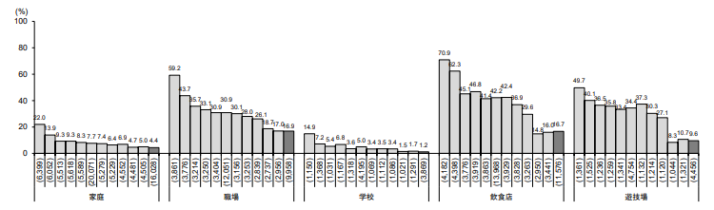
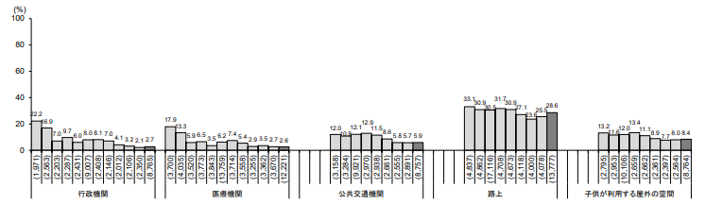
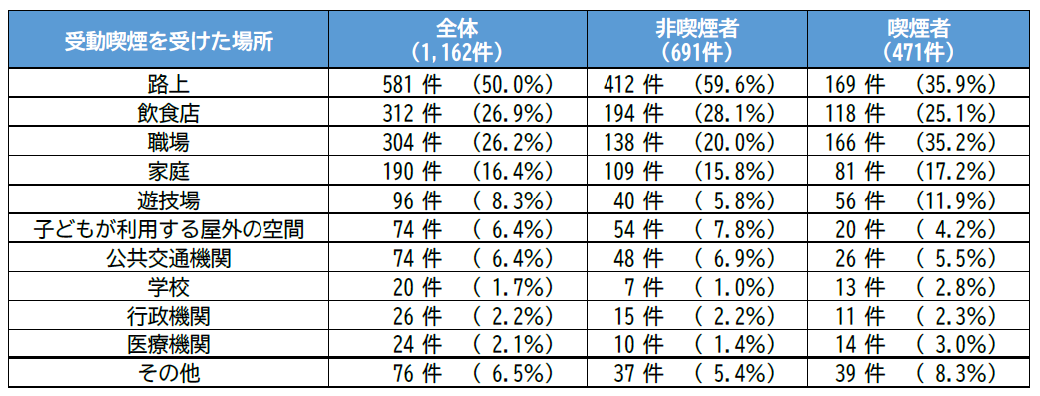
各個別目標の推移・全国との比較
参考
３ 望まない受動喫煙の機会を有する者の割合（職場/飲食店）
■全国の結果（R6年結果）
②職場 16.9%
③飲食店16.7%
①路上 28.6%
出典：国民健康・栄養調査
受動喫煙を受けた場所の割合は、①路上（28.6％）、②職場（16.9％）、③飲食店（16.7％）の順に高かった。
平成 30（2018）年
※「望まない受動喫煙の機会を有する者の割合（全体）」はR6年度38.7％
■大阪府の結果（国民健康・栄養調査ベース）
（参考）府が独自に調査した結果（R6）
○職場は全国より低いが、飲食店は全国より高い
○「望まない受動喫煙の機会を有する者の割合（全体）」はR6年度38.7％（R5年度60.2％から大幅減）
※次回は、令和6年の結果を受け、R4,5,6年をまとめたもの算出
計画策定時の値（H29,30,R元）
※平成29・30 年，令和元年の国民健康・栄養調査のうち
大阪府における結果をまとめたもの
国民健康・栄養調査ベースでは、全国と比べ高い値。独自調査では、「望まない受動喫煙の機会を有する者の割合」は大きく減少したものの、依然として路上（50.0％）、飲食店（26.9％）、職場（26.2％）は高い。

Slide 7
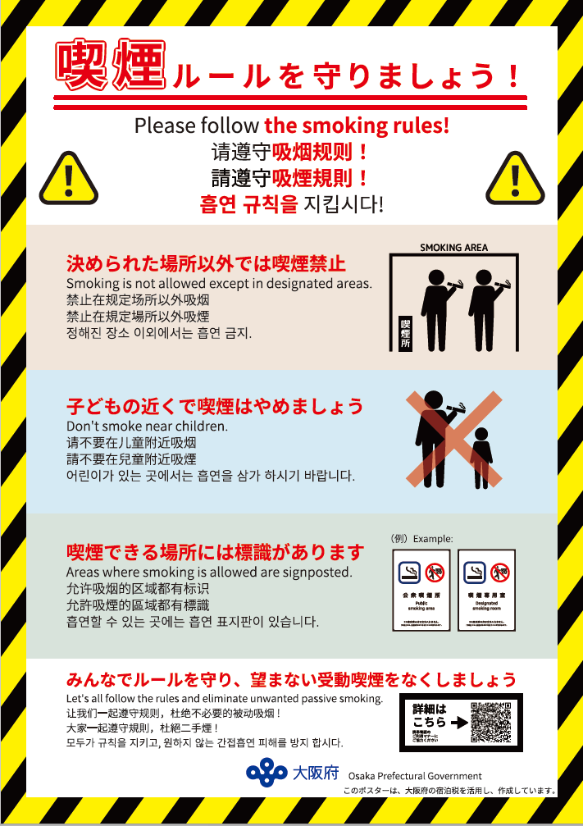
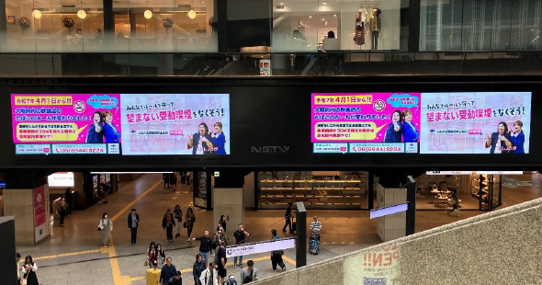
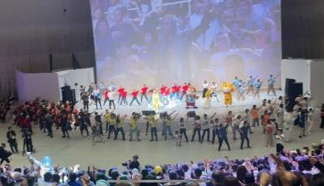
現状･課題 | ◆喫煙、飲酒、食事、運動などの生活習慣を改善することにより避けられるがんがあることを知り、予防することが大切。
■特に説明したい項目
本年度の取組み | 《たばこ対策》 （喫煙率の減少） ■保健所による禁煙支援、大学等による講演や啓発媒体の貸し出し及び世界禁煙デーや禁煙週間を活用した周知 ■薬剤師会を通じて薬局に対する禁煙サポート講演を実施するとともに、府内の禁煙サポート実施医療機関をホームページで公表するなど、禁煙支援の取組みを推進 （周知啓発） ■健康増進法及び令和7年４月に全面施行された大阪府受動喫煙防止条例について、全面施行直前直後に合わせ、集中的にデジタルサイネージ広告、大阪府域市町村との同時広報を中心にリーフレット・ガイドブック配布、ポスター掲示、SNS等による周知啓発 ■今年度、大阪・関西万博を契機に大阪に訪れる多くの外国人観光客に対し、正しいたばこのルールを理解いただくための多言語ポスター（英語・中国語(簡体字・繁体字)・韓国語）を新たに作成、会場内や主要駅周知を実施 （望まない受動喫煙に向けた取組み） ■令和７年度からの条例規制対象施設（約4千店）に対し、遵守状況について個別での電話対応または郵送による周知 ■大阪府受動喫煙防止対策相談ダイヤル等での問い合わせ、相談対応、府保健所、保健所設置市と連携した、法・条例に基づく指導、助言 ■府民向け意識調査（法・条例の認知度、受動喫煙を受けた機会等）を実施 ■屋内の喫煙の規制が強化されることで、喫煙所の需要が高まることから、屋内・屋外含め公衆喫煙所の整備を促進することで、望まない受動喫煙を防止 《生活習慣（全般）の改善 》 ■10の健康づくり活動である『健活10』について、事業者や市町村などが参画する「健活おおさか推進府民会議」を中心に、多様な主体の連携・協働による普及啓発を実施 ■万博開催を契機に作成した『健活10ソング・ダンス』や『おおさかEXPOヘルシーメニュー』を活用し、運動や食のプロモーションを実施するとともに、インフルエンサーと連携した健活10の啓発をSNS上で実施
▲南海なんば駅での周知
▲「健活10 EXPO LIVE！」
多言語ポスター▶

Slide 8
令和７年度 最終予算（案） （主要事業） | たばこ対策事業（95,080千円） オール大阪による健康づくり推進事業（26,997千円） 万博自治体催事関連事業（55,000千円）
課題・必要な取組み | 《受動喫煙防止対策の推進》 ■健康増進法および大阪府受動喫煙防止条例の周知及び実効性の確保 ■特に飲食店に対する周知、法律・条例の遵守の徹底 ■万博を通じて高まった健康づくりの気運を途絶えさせることがないよう、引き続き「健活10」の取組みを推進していく必要 《公衆喫煙所の普及》 ■受動喫煙を生じさせないよう、引き続き喫煙所の整備を促進
次年度の主な取組み | 《受動喫煙防止対策の推進》 ■巡回啓発を含めた飲食店に対する周知の徹底 ■府内飲食店の喫煙状況の実態把握調査 ■府民の受動喫煙に対する意識調査 ■「健活おおさか推進府民会議」をはじめとした、多様な主体との連携・協働により、「健活10」のさらなる普及と定着を図る 《公衆喫煙所の普及》 ■望まない受動喫煙を防ぐため民間事業者を支援した公衆喫煙所の整備を促進
令和８年度 予算（案） （主要事業） | たばこ対策事業（78,042千円） オール大阪による健康づくり推進事業（16,822千円） 万博レガシーを継承した健活10プロモーション（140,802千円）

Slide 9
１ がんの予防･早期発見
（３）がん検診によるがんの早期発見 計画Ｐ68-69
計画Ｐ59
≪第４期大阪府がん対策推進計画における個別目標≫
 | 個別目標 |  | 計画策定時の値 【令和４(2022）年】 | 現状値 | 2029年度目標値
１ | がん検診 受診率 | 胃がん | 36.8% | 令和７年度国民生活基礎調査の結果を受け算出 | 50％
２ |  | 大腸がん | 40.3% |  | 50％
３ |  | 肺がん | 42.2% |  | 50％
４ |  | 乳がん | 42.2% |  | 50％
５ |  | 子宮頸がん | 39.9% |  | 50％
 | 個別目標 |  | 計画策定時の値 【令和元(2019)年度】 | 現状値 【令和4（2022）年度】 | 2029年度目標値
６ | 精密検査 受診率 | 胃がん | 82.9％ | 84.3％ | 90％
７ |  | 大腸がん | 74.0％ | 75.1% | 90％
８ |  | 肺がん | 87.3％ | 87.1% | 90％
９ |  | 乳がん | 94.4％ | 94.5% | 95％
10 |  | 子宮頸がん | 85.0％ | 85.0% | 90％

Slide 10

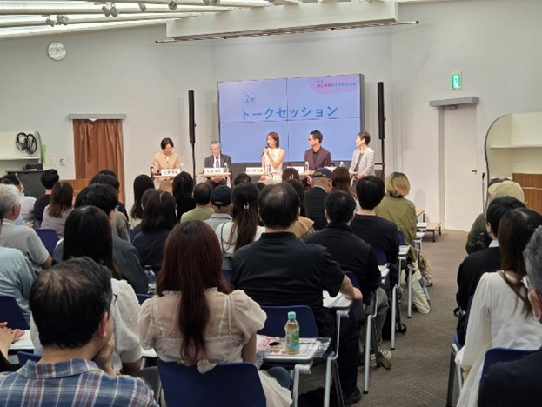

現状･課題 | ◆大阪府のがん検診受診率は年々向上しているが、依然として全国最低レベルにあり、受診率向上に向けた取組みが必要。
本年度の取組み | ■特に説明したい項目 《市町村におけるがん検診受診率の向上》 ■精度管理センター事業を通じて、個別受診勧奨実施に向けた助言等による支援を実施 ■協会けんぽ・大阪がん循環器病予防センター・市町村（３市）と連携し、被扶養者に大腸がん検診キットを配付。集団での特定健診と大腸がん検診を同時実施し、被扶養者の大腸がん検診受診促進事業を実施【R7年度：156人が受診】 ■市町村が受診勧奨を効果的に行うため、大阪がん循環器病予防センターと共催で市町村向け研修会を開催【R8.1：34市町村 45名参加】 ■専門家やタレントを活用したイベント実施（R7.10：110名）事前事後において、新聞広告や府等のSNSにて啓発。 ■セレッソ大阪レディースデーにて、入場者２万人へのチラシ配付やブース出展、ハーフタイムにおけるピッチでの啓発等を実施（R7.9） 《がん検診の精度管理の充実》 ■市町村における検診の精度向上を目的として、検診結果等のデータを収集・分析し提供 ■精検受診率が基準値を下回る市町村へ通知文を発出。また、精検受診率が許容値を下回り、令和６年度に通知を発出した21市町村に対して、課題への取組状況及び効果について調査を実施 ■市町村に対し、国の指針に基づくがん検診の実施に向けた助言・情報提供を実施 ■民間との共催で、医師を対象とした肺がん検診の精度向上に向けた胸部Ｘ線 読影講習会を実施【R7年度：448名に受講証発行】 《職域におけるがん検診の推進》 ■がん検診受診推進員を活用したがん検診の普及（連携企業10社 15,380人【R7.3月末時点】） ■大阪公立大学と連携し、女子学生を対象に子宮頸がん検診の受診を促すとともに、がん検診の重要性について理解してもらう啓発事業を実施【R7年度：45名受診】
▲連携企業によるがん検診の普及チラシ
▲がん検診にいこうキャンペーン
▲大阪公立大学での子宮頸がん検診啓発チラシ

Slide 11
令和７年度 最終予算（案） （主要事業） | がん検診精度管理委託事業（57,354千円） 組織型検診体制推進事業（11,584千円） がん検診普及事業（1,504千円） がん検診受診促進事業（2,195千円） 職域におけるがん検診受診率向上事業（1,812千円）
課題・必要な取組み | 《市町村におけるがん検診受診率の向上》 ■受診率は向上しており、依然として全国と比して低位であり、コロナ前の令和元年度と比較して回復傾向にあるものの（約97％）、がん検診の啓発を引き続き実施 ■効果的な受診勧奨を行えるよう、市町村支援が必要 《がん検診の精度管理の充実》 ■肺がんの二重読影の実施要件を満たすことが困難な地域があり、肺がん検診の受診者数が伸び悩んでいる 《職域におけるがん検診の推進》 ■企業の健康管理を担う経営者や労務担当者に対する周知啓発
次年度の主な取組み | 《《市町村におけるがん検診受診率の向上》 ■特定健診と連携し、けんしんの受診を促進するＰＲイベントを実施するとともに、「おおさか健活大使」を活用した啓発を実施 ■専門家を招聘した研修や好事例の展開等 《がん検診の精度管理の充実》 ■医師を対象とした肺がん検診の精度向上に向けた胸部Ｘ線読影講習会の継続実施 《職域におけるがん検診の推進》 ■大阪商工会議所や企業等と連携し、経営者が集まるセミナー等での周知啓発を行う
令和８年度 予算（案） （主要事業） | がん検診精度管理委託事業（51,160千円） 組織型検診体制推進事業（13,243千円） がん検診普及事業（1,504千円） けんしん受診率向上事業（20,802千円）【新規】

